Slide 1

VIẾT CHƯƠNG TRÌNH MÔ PHỎNG
BÀI TOÁN NGƯỜI DU LỊCH
PHAN ĐĂNG KHOA
MSSSV: 110122227
Mã lớp: DA22TTB
Khoa: Kỹ thuật và Công nghệ
GVHD: Trầm Hoàng Nam

Slide 2
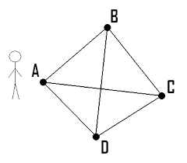
Lý do chọn đề tài
Bài toán kinh điển trong lý thuyết đồ thị và tối ưu hóa.
Ứng dụng thực tế cao trong logistics, giao thông, lập lịch trình.
Mục tiêu
Hiểu rõ và áp dụng lý thuyết đồ thị.
Xây dựng chương trình mô phỏng minh họa.

Slide 3
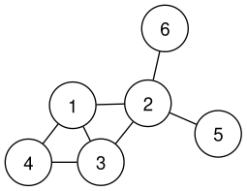
Định nghĩa bài toán người
du lịch
Tìm hành trình ngắn nhất qua tất cả các thành phố, quay lại điểm xuất phát.
Thuộc lớp NP-hard.
Khó tìm lời giải tối ưu với dữ liệu lớn.
Tính chất
Ứng dụng
thực tế
Logistics, tối ưu hóa giao thông, lập lịch trình.

Slide 4
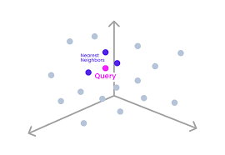
Ưu điểm
Thuật toán
Nearest neighbor
Xuất phát từ một thành phố.
Mỗi bước chọn thành phố gần nhất chưa ghé thăm.
Quay lại điểm xuất phát.
Đơn giản, thực thi nhanh.
Nhược điểm
Không đảm bảo tối ưu.

Slide 5
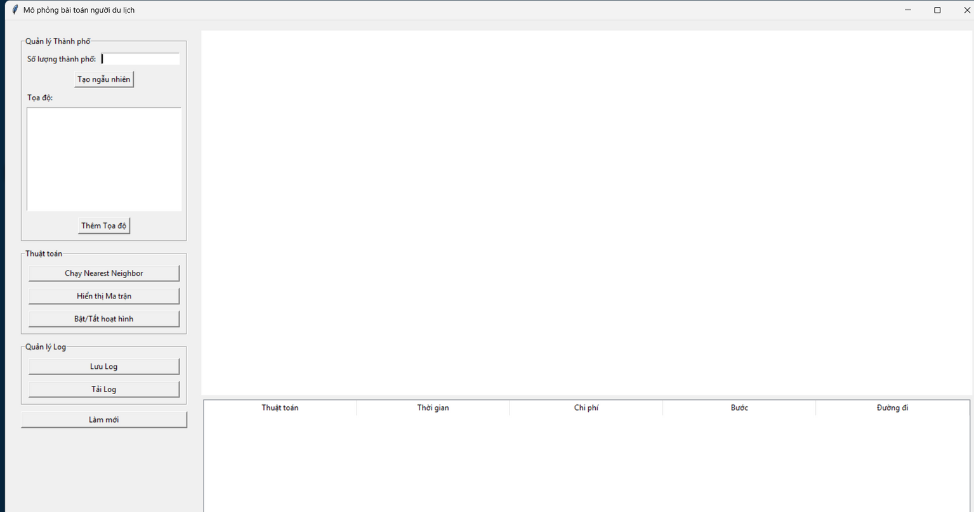
Nhập dữ liệu: tọa độ hoặc tạo ngẫu nhiên.
Tính toán đường đi: thuật toán Nearest neighbor.
Hiển thị trực quan: đồ thị, bảng log, hoạt hình.
Công nghệ sử dụng
Chức năng chính
Python, Tkinter (giao diện), NumPy (tính toán), JSON (dữ liệu).
Giao diện
Khung nhập liệu.
Khung đồ họa hiển thị đồ thị.

Slide 6
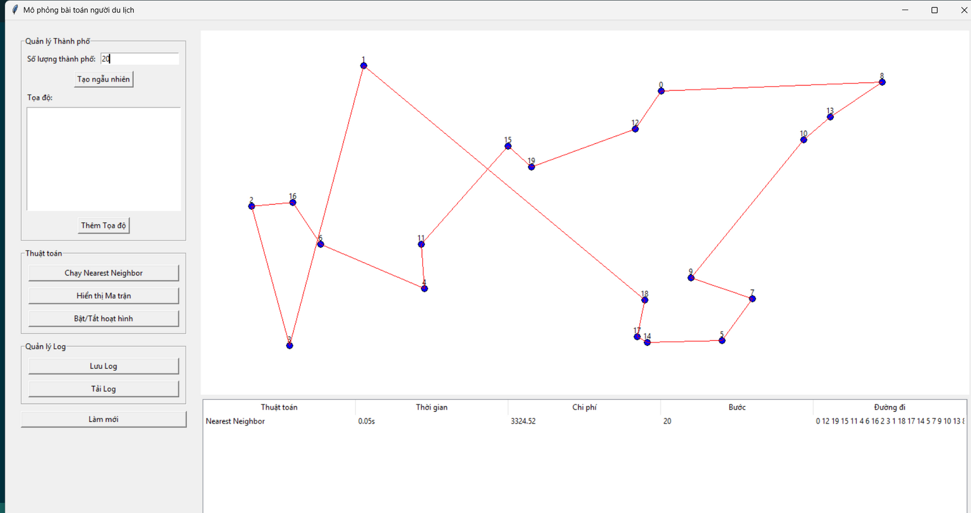
Hiệu năng
Thời gian thực thi nhanh với số lượng thành phố nhỏ (10-100).
Hiển thị chi tiết: đường đi, chi phí, thời gian chạy.
Trải nghiệm người dùng
Giao diện thân thiện, dễ sử dụng.
Hoạt hình mô phỏng trực quan.

Slide 7
Đánh giá
Hướng phát triển
Thành công trong việc mô phỏng bài toán TSP với thuật toán Nearest neighbor.
Giao diện trực quan, dễ sử dụng.
Tích hợp các thuật toán tối ưu khác như Genetic algorithm, Ant colony optimization.
Phát triển giao diện web hoặc ứng dụng đa nền tảng.
Hỗ trợ dữ liệu thực tế từ bản đồ.

Slide 8
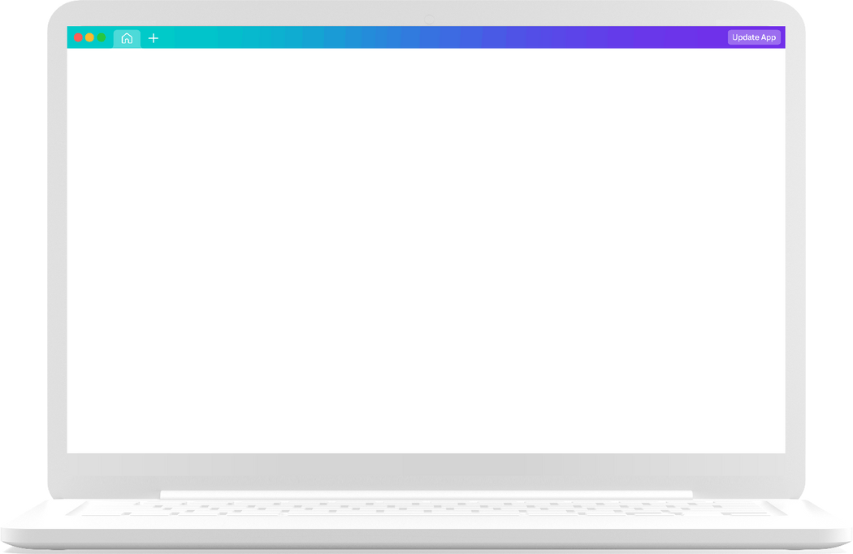

Tóm tắt
Bài toán TSP có tính ứng dụng cao nhưng thách thức lớn.
Đồ án đạt mục tiêu xây dựng chương trình mô phỏng trực quan.

Slide 9
Cảm ơn các thầy cô đã lắng nghe

